Slide 1
Виды спорта
Выполнила Полякова Д.В
Учитель английского языка
МАОУ СОШ №110
Новокузнецк

Slide 2
Ski

Slide 3
toboggan

Slide 4
play snowballs

Slide 5
make a snowman

Slide 6
play hockey

Slide 7
skate

Slide 8
jump

Slide 9
play football

Slide 10
play badminton

Slide 11
ride a bike

Slide 12
run

Slide 13
dive

Slide 14
swim

Slide 15
play basketball

Slide 16
play volleyball

Slide 17
play table tennis

Slide 18
-What can we do in winter? Что мы можем делать зимой? -We can … Мы можем…

Slide 19
- What can we do in summer? Что мы можем делать летом? -We can… -Мы можем…

Slide 20
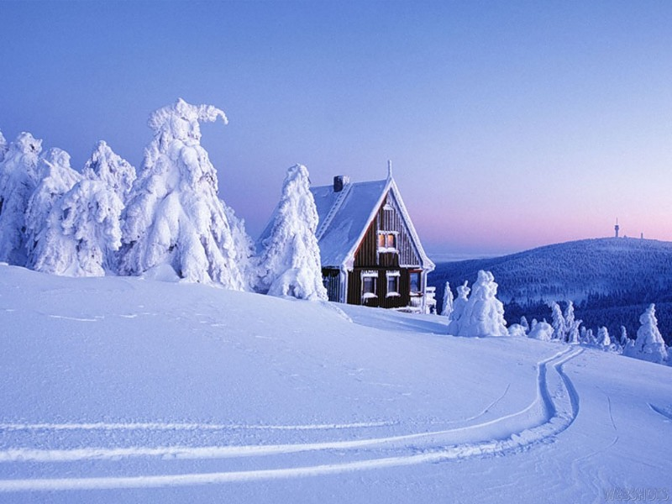
-What can we do any time? Что мы можем делать в любое время? -We can…. Мы можем…
infourok

Slide 21
Thank you

